Slide 1

Encuentro de Desarrollo de Capaciadades Organizacionales
Sesión No. 12
Mayo 30 de 2025
T2795
Código de la reunión

Slide 2


Acuerdos Iniciales
Mantener el micrófono
cerrado durante las intervenciones de los demás
Participar activamente conectando mente, cuerpo y emoción
1
2

Slide 3
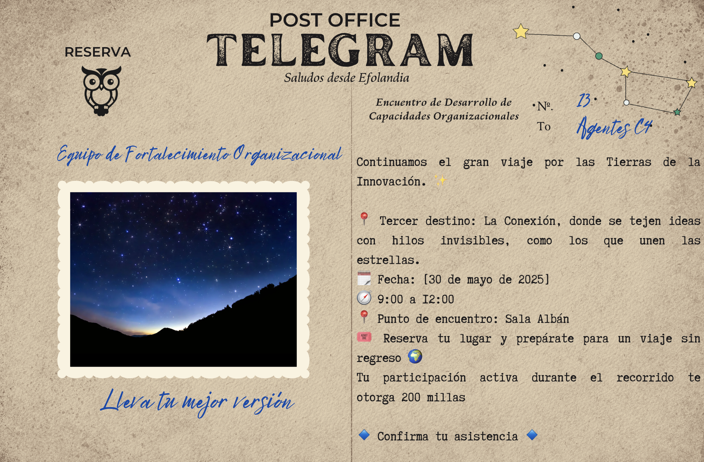

Slide 4

CONECTA LOS PUNTOS
“No puedes conectar los puntos mirando hacia adelante; solo puedes conectarlos mirando hacia atrás. Así que tienes que confiar en que los puntos se conectarán de alguna manera en tu futuro.”
Como en la ilusión de Ninio, en los equipos a veces vemos cosas que no están, y dejamos de ver lo más importante porque está en la periferia de nuestra atención.

Slide 5
1.
El propósito compartido actúa como hilo invisible que alinea y moviliza a todos.

Slide 6
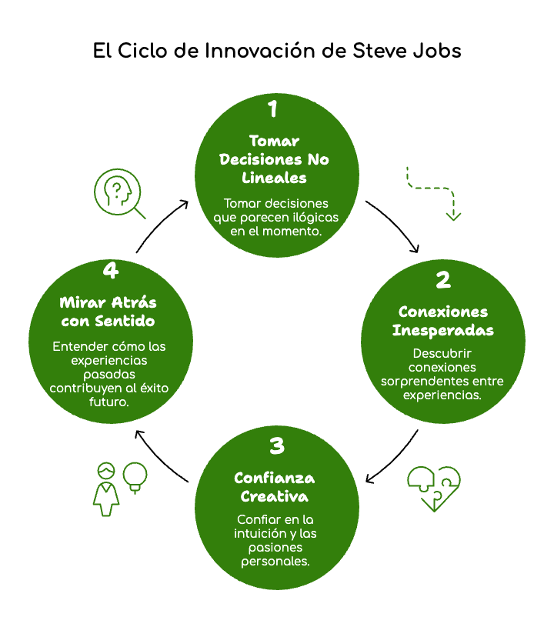
CICLO DE LA INNOVACIÓN DE STEVE JOBS
La innovación y el sentido emergen cuando se permite que distintas experiencias de vida se entretejan con el tiempo.
Establecer conexiones sólidas entre personas, ideas y procesos es crucial para crear una cultura organizacional resiliente e innovadora.
La conexión facilita la colaboración, el intercambio de conocimientos y la generación de ideas novedosas.

Slide 7
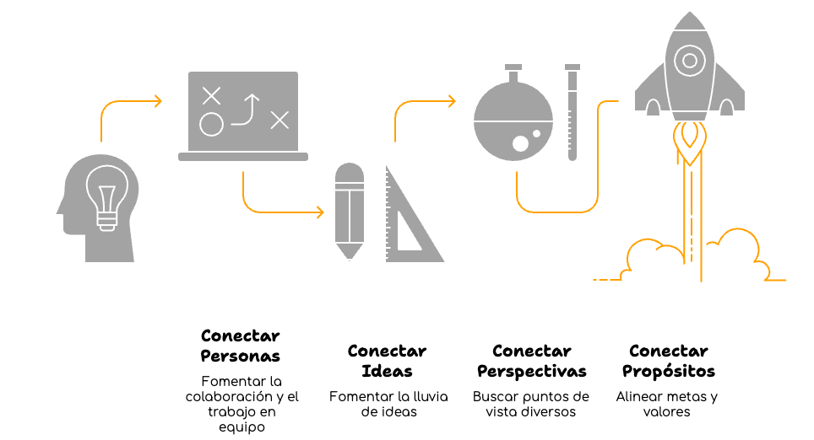
CONEXIÓN E INNOVACIÓN
De la conexión de talentos diversos surgen las ideas disruptivas.
La innovación necesita facilitar los vínculos.
La conexión emocional y profesional entre miembros del equipo activa la creatividad conjunta.

Slide 8
2.
La innovación florece cuando las ideas diferentes chocan en un ambiente de respeto mutuo.

Slide 9
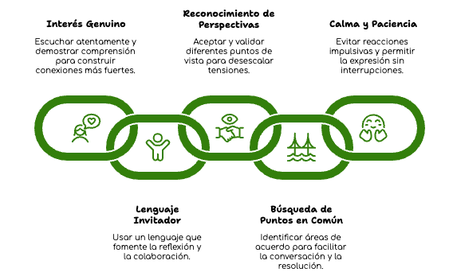
CONEXIÓN EMOCIONAL | CONECTAR PERSONAS
A través de la receptividad conversacional

Slide 10
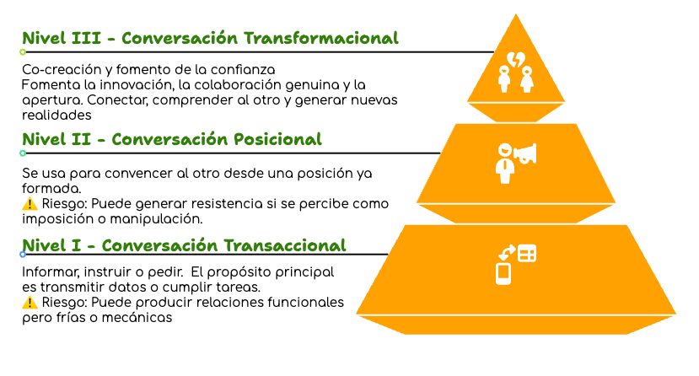
NIVEL CONVERSACIONAL
🌱 Conversaciones que generan mayor conexión:
Van más allá del hacer y del saber: tocan el ser.
Permiten que las personas se sientan vistas, escuchadas y reconocidas.
Crean un espacio de presencia, empatía y confianza.
Fomentan la creación conjunta, no solo el cumplimiento de tareas.
Inteligencia Conversacional | La calidad de nuestras conversaciones determina la calidad de nuestras relaciones, decisiones y culturas organizacionales. (Judith Glaser)

Slide 11
3.
Aprender no sirve si no transforma.

Slide 12
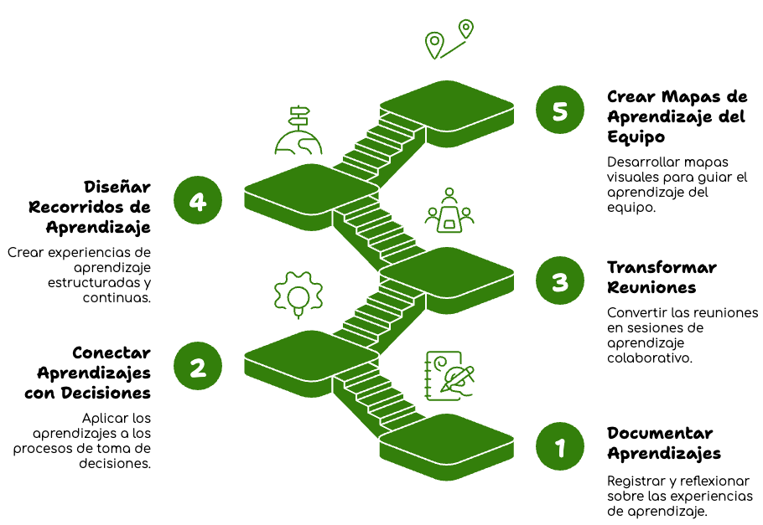
CONECTAR APRENDIZAJES

Slide 13
4.
Conectar con nuestras capacidades y recursos, permite impulsar cambios innovadores en nuestras vidas y entornos.

Slide 14
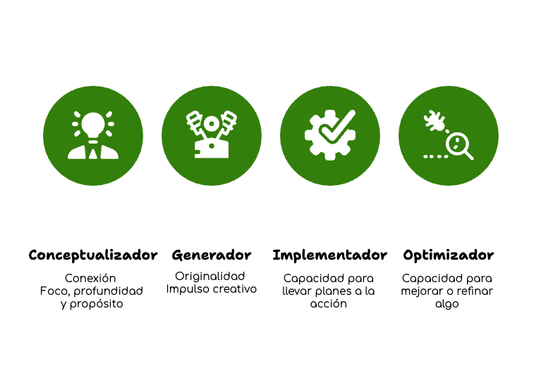
VARIEDAD Y UNIDAD
Sistémico
Intuitivo
Metódico
Analítico

Slide 15
5.
Identificar los bloqueos en la conexión es el primer paso para despejar el camino

Slide 16
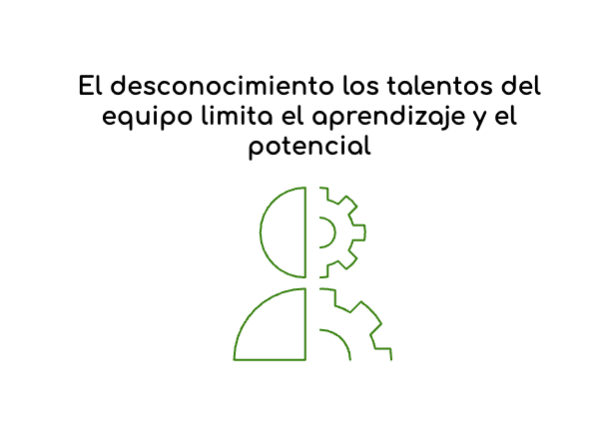
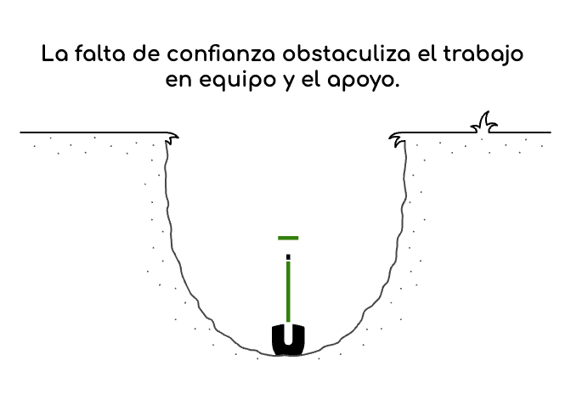
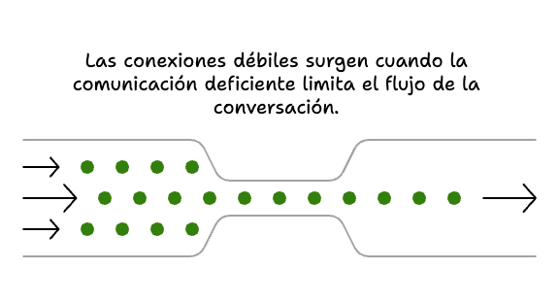
TIPOS DE BLOQUEO
1.
3.
2.

Slide 17
6.
Herramientas para desbloquear
“Las conexiones amplían el campo perceptivo y corrigen los "puntos ciegos" individuales”

Slide 18
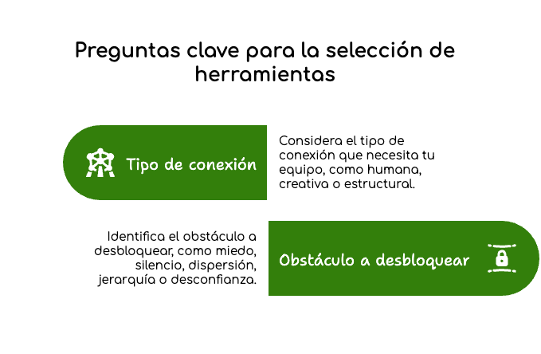

Slide 19
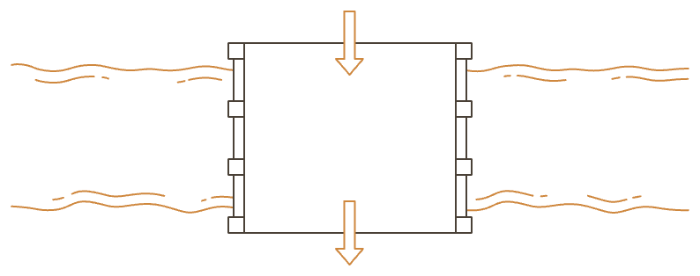
HERRAMIENTAS PARA CONECTAR
COMUNICACIÓN
IDEAS
Círculos de diálogo: espacios donde todos los participantes pueden hablar desde su experiencia sin jerarquías, con turnos y escucha activa.
Storytelling personal: ejercicios para compartir historias significativas y vulnerables que humanicen a los miembros del equipo.
Mapas de empatía: ayudan a comprender profundamente a colegas, usuarios o aliados desde su punto de vista.
Dinámicas de icebreakers potentes: diseñadas no solo para “romper el hielo” sino para invitar a la conexión auténtica (por ejemplo: “¿Qué experiencia de vida marcó tu forma de trabajar?”).
SCAMPER: técnica de pensamiento lateral para modificar productos o servicio: sustituir, combinar, adaptar, modificar, poner en otro uso, eliminar, reordenar.
Analogías forzadas: tomar ideas de un campo completamente diferente y aplicarlas a tu reto (ej. ¿Qué haría una hormiga en esta situación?).
Mapa mental colectivo: visualizar cómo distintas ideas se relacionan entre sí y qué combinaciones pueden generar innovación.
Desing Fiction / Futuros especulativos: conectar ideas actuales con futuros posibles para ensayar escenarios innovadores.
Identificar y comunicar las fortalezas individuales dentro del equipo

Slide 20






Manu
Recomienda
Conectar
Escuchar nuevas ideas con curiosidad.
Valorar los desacuerdos sin descalificación
Celebrar y documentar los aprendizajes y la polinización cruzada
Reconocer las habilidades individuales y grupales
Abrir conversaciones transformacionales

Slide 21





FUENTES PARA PROFUNDIZAR
Los 6 principios de la innovación esencial — Michael McCathren
Manual mínimo viable de la innovación — Xavier Marcet
Collective Genius — Linda Hill, Greg Brandeau, Emily Truelove y Kent Lineback
Conectar los puntos — Boris Matijas
Flexibilidad cognitiva — Ilene Daut

Slide 22
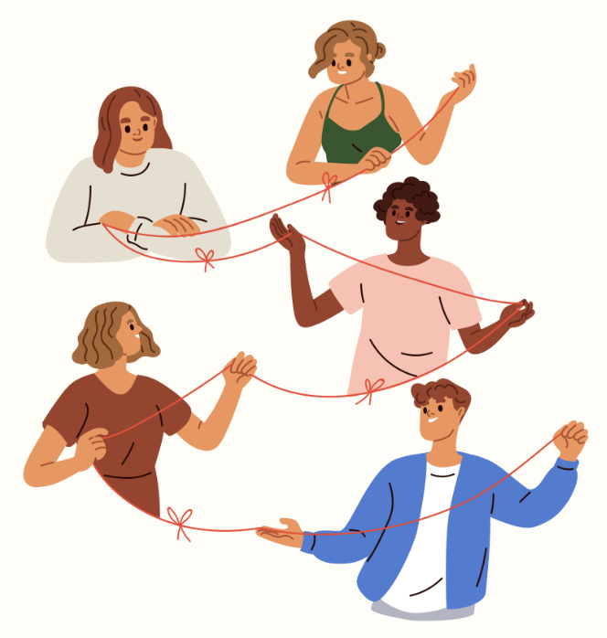
WORLD CAFÉ
☕ Mesa 1:
Conexión entre agentes C4
☕ Mesa 3: Conexión con la innovación
¿Qué condiciones necesitamos crear para fortalecer la conexión entre nosotros como agentes C4 y convertirnos en una red viva que se apoya y aprende junta?
¿Qué capacidades necesitamos activar o fortalecer para que la conexión entre personas, ideas y procesos impulse verdaderamente la innovación en lo público?
☕ Mesa 2: Conexión con MIPG
¿Cómo podemos conectar mejor nuestro rol como agentes C4 con los propósitos y políticas del MIPG, para que no sean solo lineamientos, sino parte viva de nuestro trabajo?

Slide 23


¿QUÉ TE LLEVAS?
¿CÓMO LO VAS A REPLICAR?

Slide 24

¡MUCHAS GRACIAS!

